Slide 1
Física de partículas elementales
R. Piegaia – 18/05/18

Slide 2
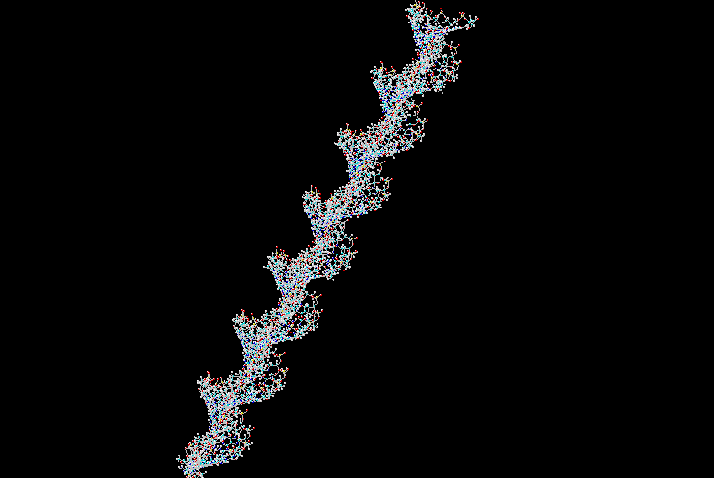
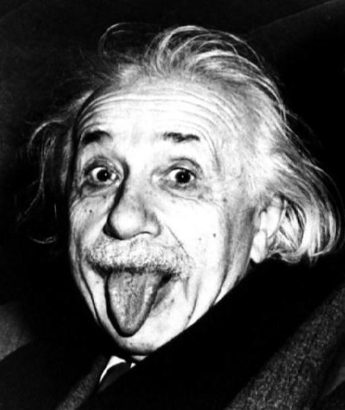
La física de partículas elementales estudia
de que está constituída la materia
Estamos compuestos de moléculas, como el ADN

Slide 3
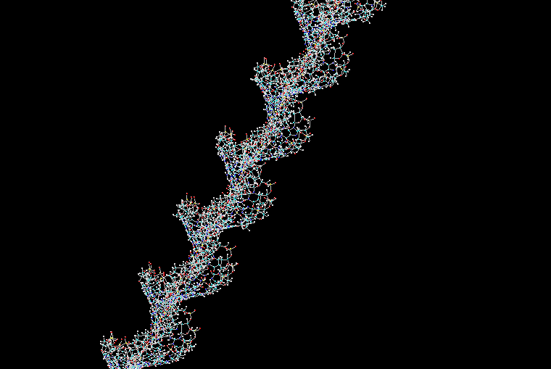

Slide 4
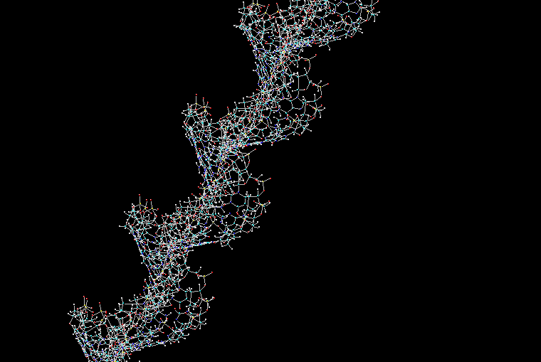

Slide 5
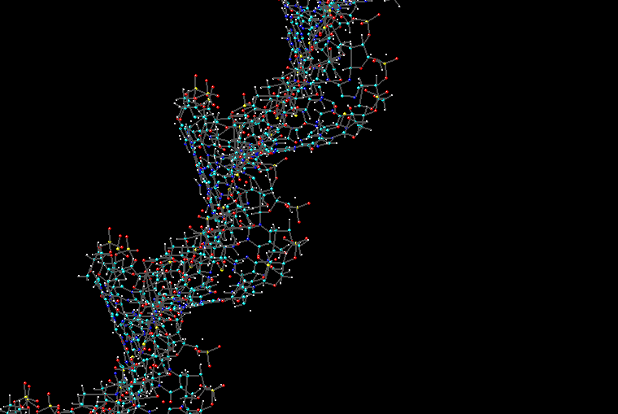

Slide 6
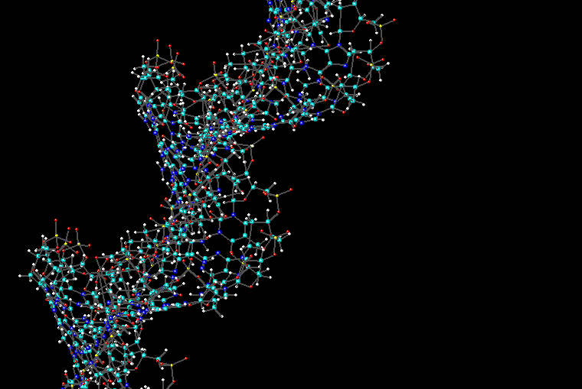

Slide 7
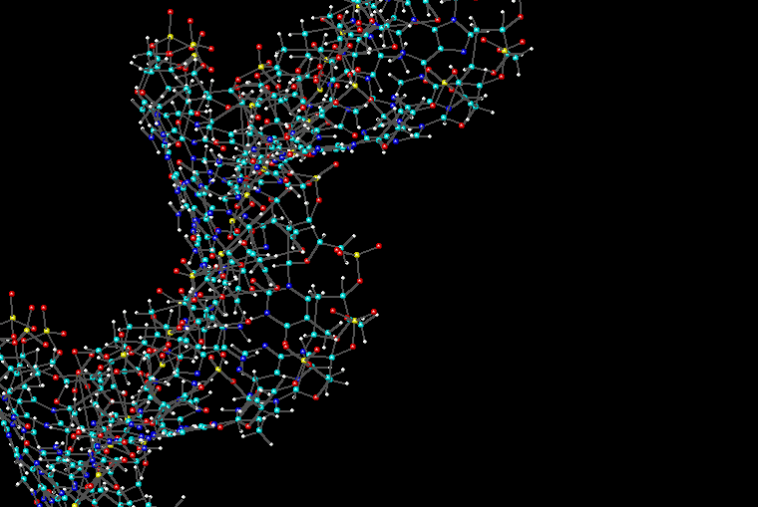

Slide 8
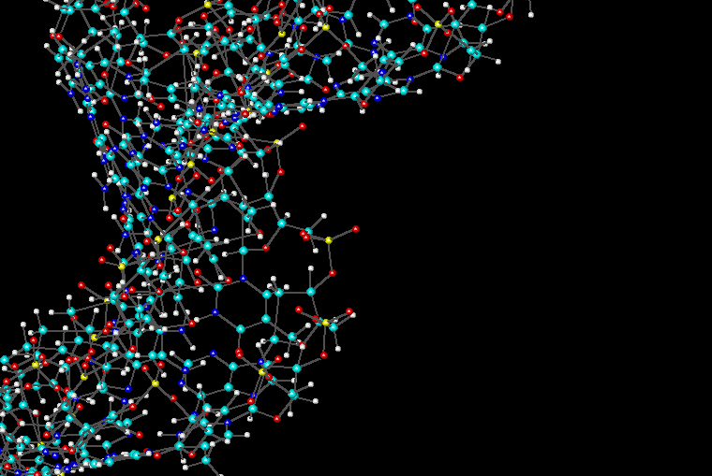

Slide 9
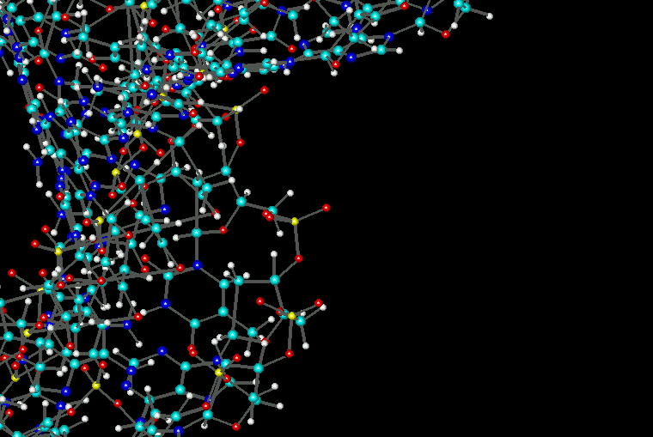

Slide 10
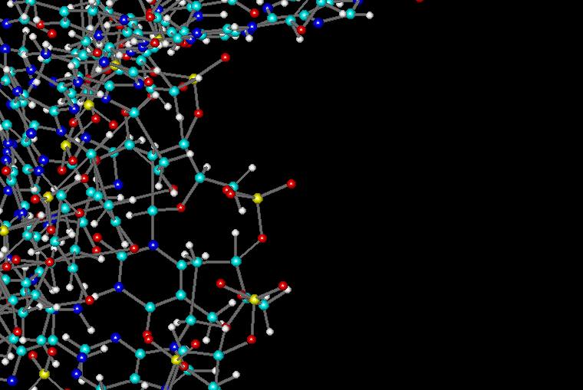

Slide 11
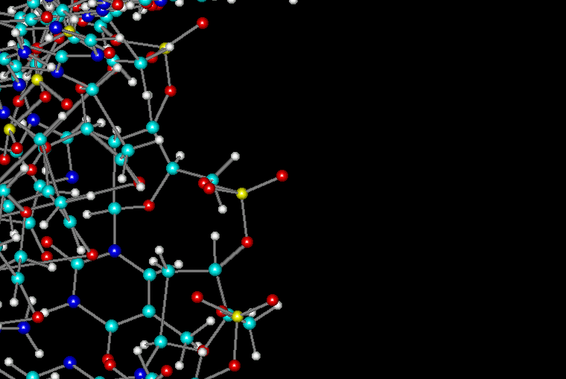

Slide 12
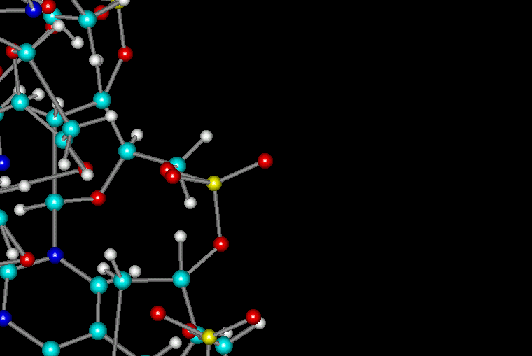

Slide 13
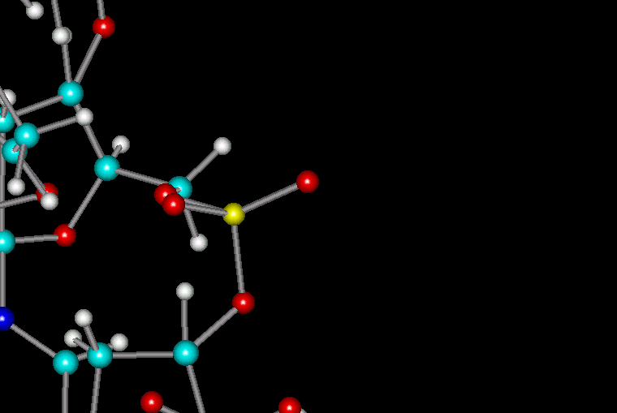

Slide 14
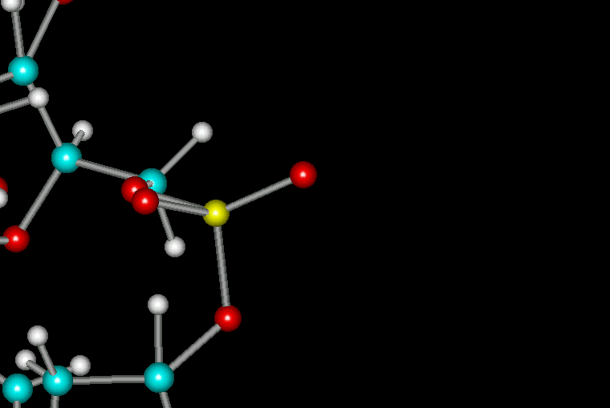

Slide 15
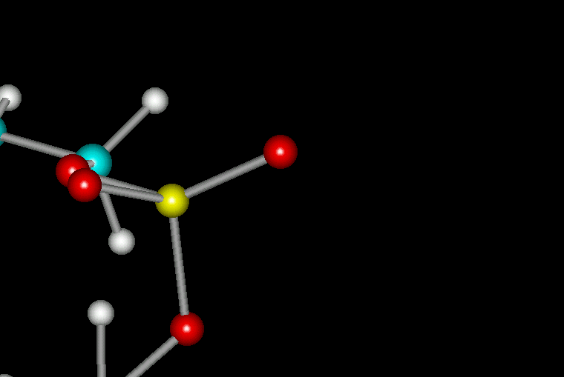
Las moléculas están
compuestas de átomos

Slide 16
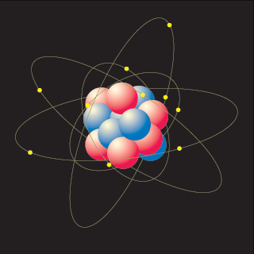
electrones
Los átomos de electrones, protones y neutrones
neutrones
protones

Slide 17
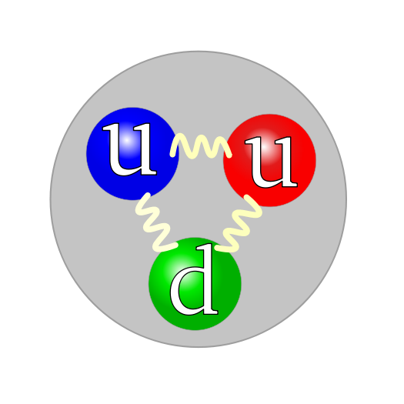
Los protones y neutrones,
compuestos de quarks
quarks

Slide 18
¿Se puede mirar dentro del protón y ver los quarks?
Sĺ: arrojándole objetos más pequeños que el protón
quarks
electrones
(de un acelerador)
La mayoría pasa derecho.
Protón
Cada tanto una rebota:
“vemos” los quarks.
La materia está compuesta de
vacío y partículas puntuales
Experimento realizado en 1969 por Friedman, Kendall y Taylor
Premio Nobel 1990

Slide 19
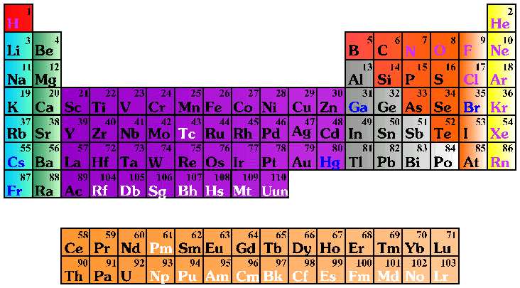
Así como durante el siglo XIX la ciencia comprendió
la naturaleza de la materia en término de átomos
Tabla de Mendeleev (1870)

Slide 20
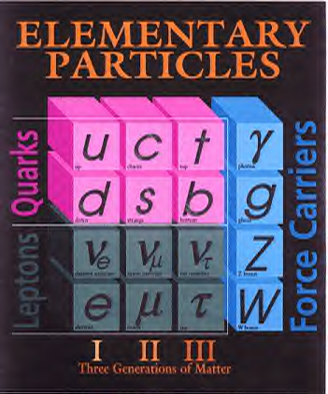
… durante el Siglo XX se llegó a la
Tabla Periódica de hoy en día
1974
1995
1923
1967
1979
1979
1956
1983
1962
2000
1897
1983
1936
1970
El “Modelo Estándar”

Slide 21
… durante el Siglo XX se llegó a la
Tabla Periódica de hoy en día
Tres neutrinos
Los responsables
de las Fuerzas
Los quarks
El electrón
Dos parientes más pesados del electrón
El “Modelo Estándar”

Slide 22
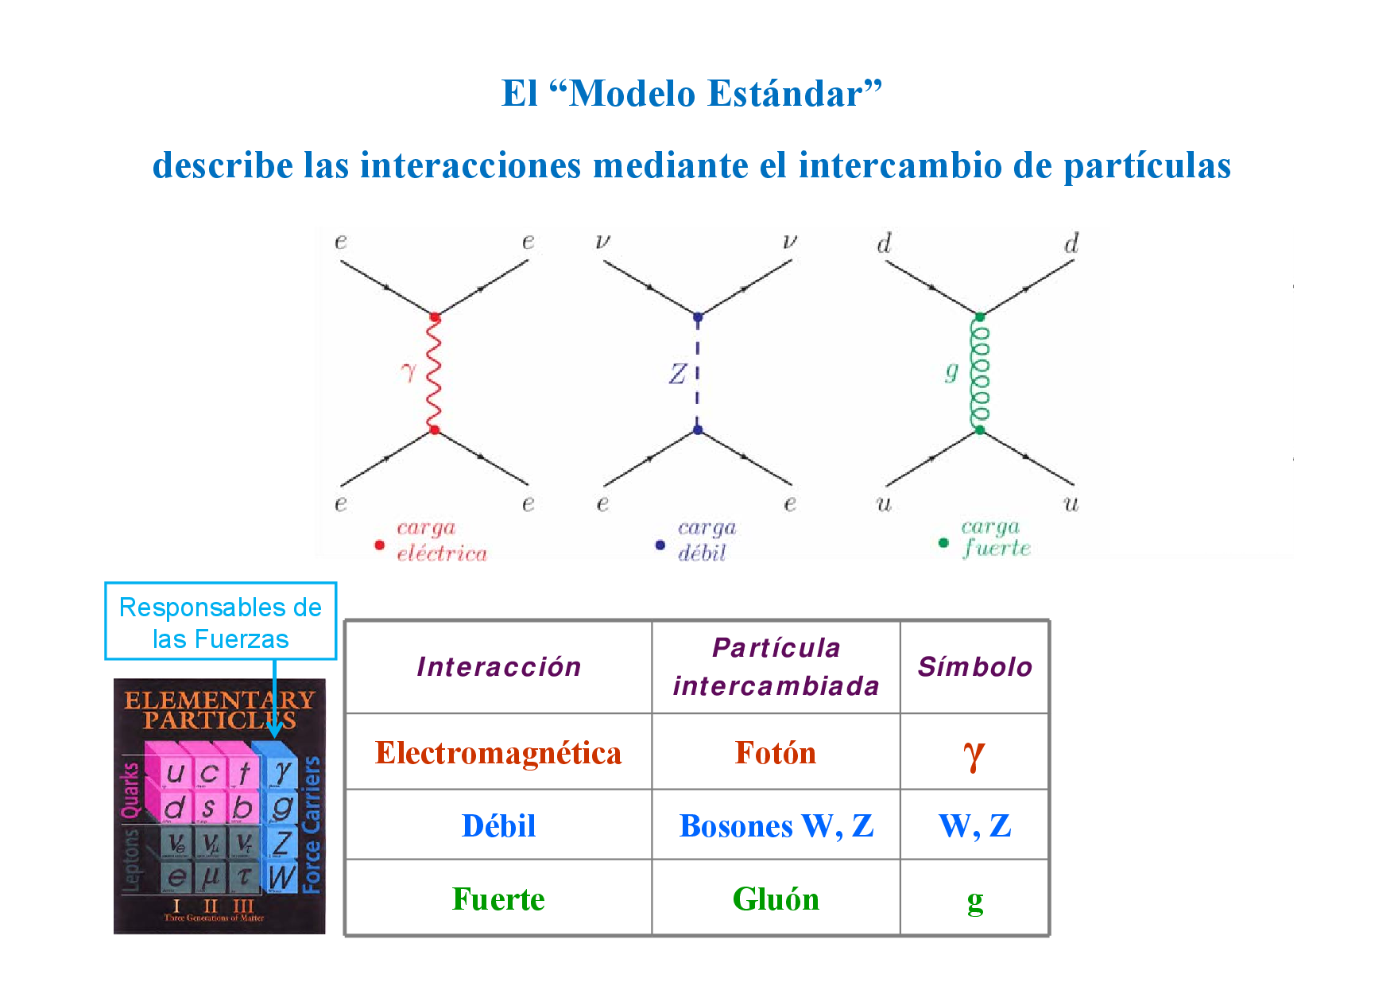

Slide 23
El “Modelo Estándar” engloba
las fuerzas electromagnética, débil y fuerte
eléctrica
electromagnética
magnética
electrodébil
Premio Nobel 1965
débil
Modelo Estándar
fuerte
?
Premio Nobel 1979
gravitación
Premio Nobel 1999

Slide 24
¿Porqué los físicos confiamos tanto en el Modelo Estándar?
No hay un sólo experimento que contradiga sus predicciones
Ejemplo paradigmático: El momento magnético del electrón
(determina como interactúa un electrón con un campo magnético)
Predicción Teórica
μ = 1.001159652173 ± 0.000000000024 μ_{B}
Resultado Experimental
μ = 1.001159652187 ± 0.000000000004 μ_{B}
Es el resultado más preciso en todas las ciencias naturales !

Slide 25
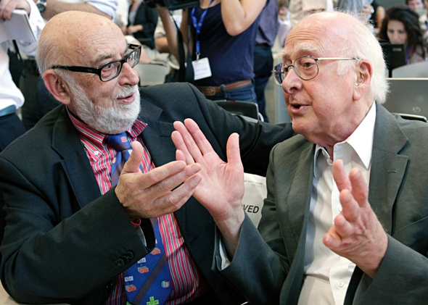
Pero había un problema: la masa de las partículas
François Englert
Peter Higgs
Premio Nobel 2013

Slide 26
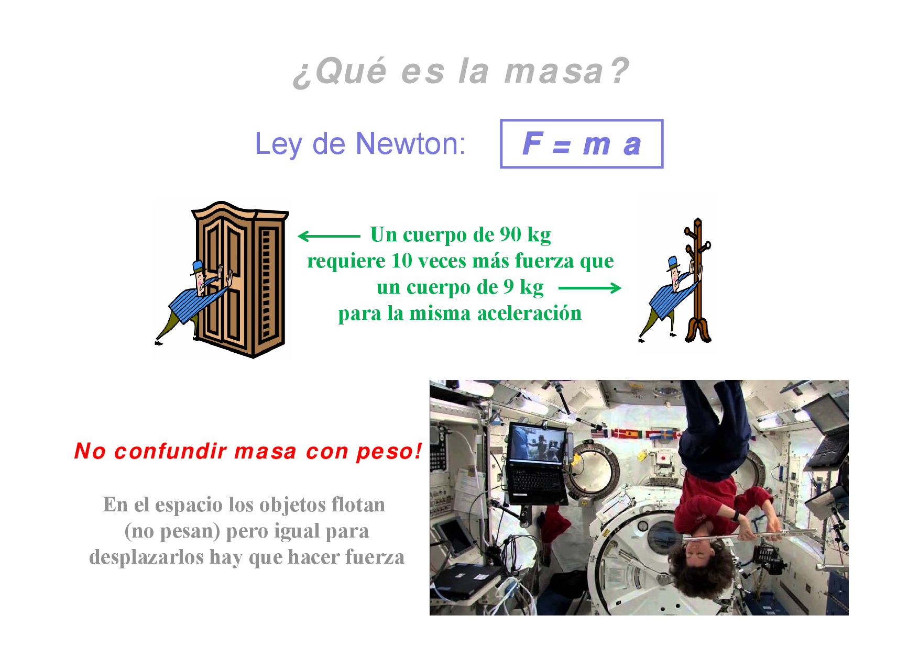

Slide 27
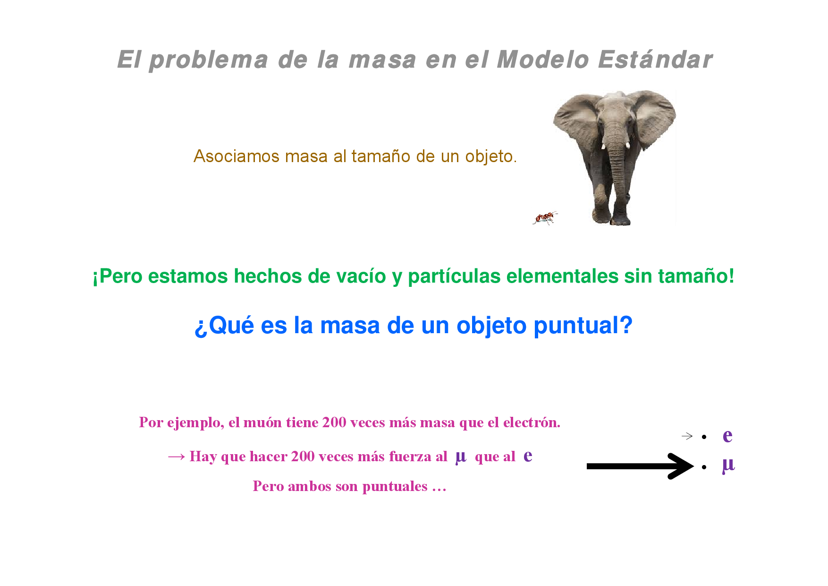

Slide 28
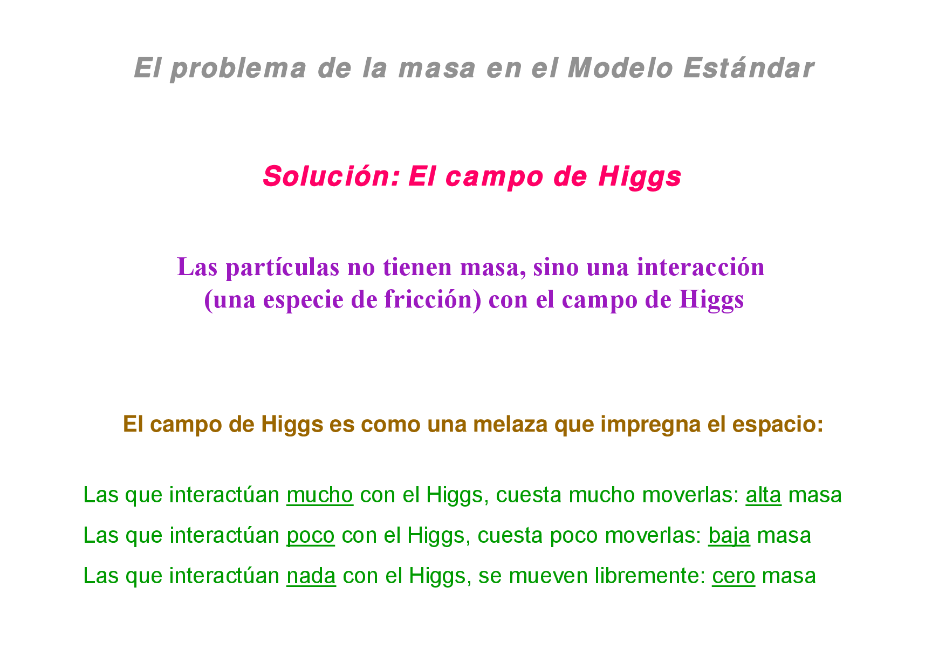

Slide 29
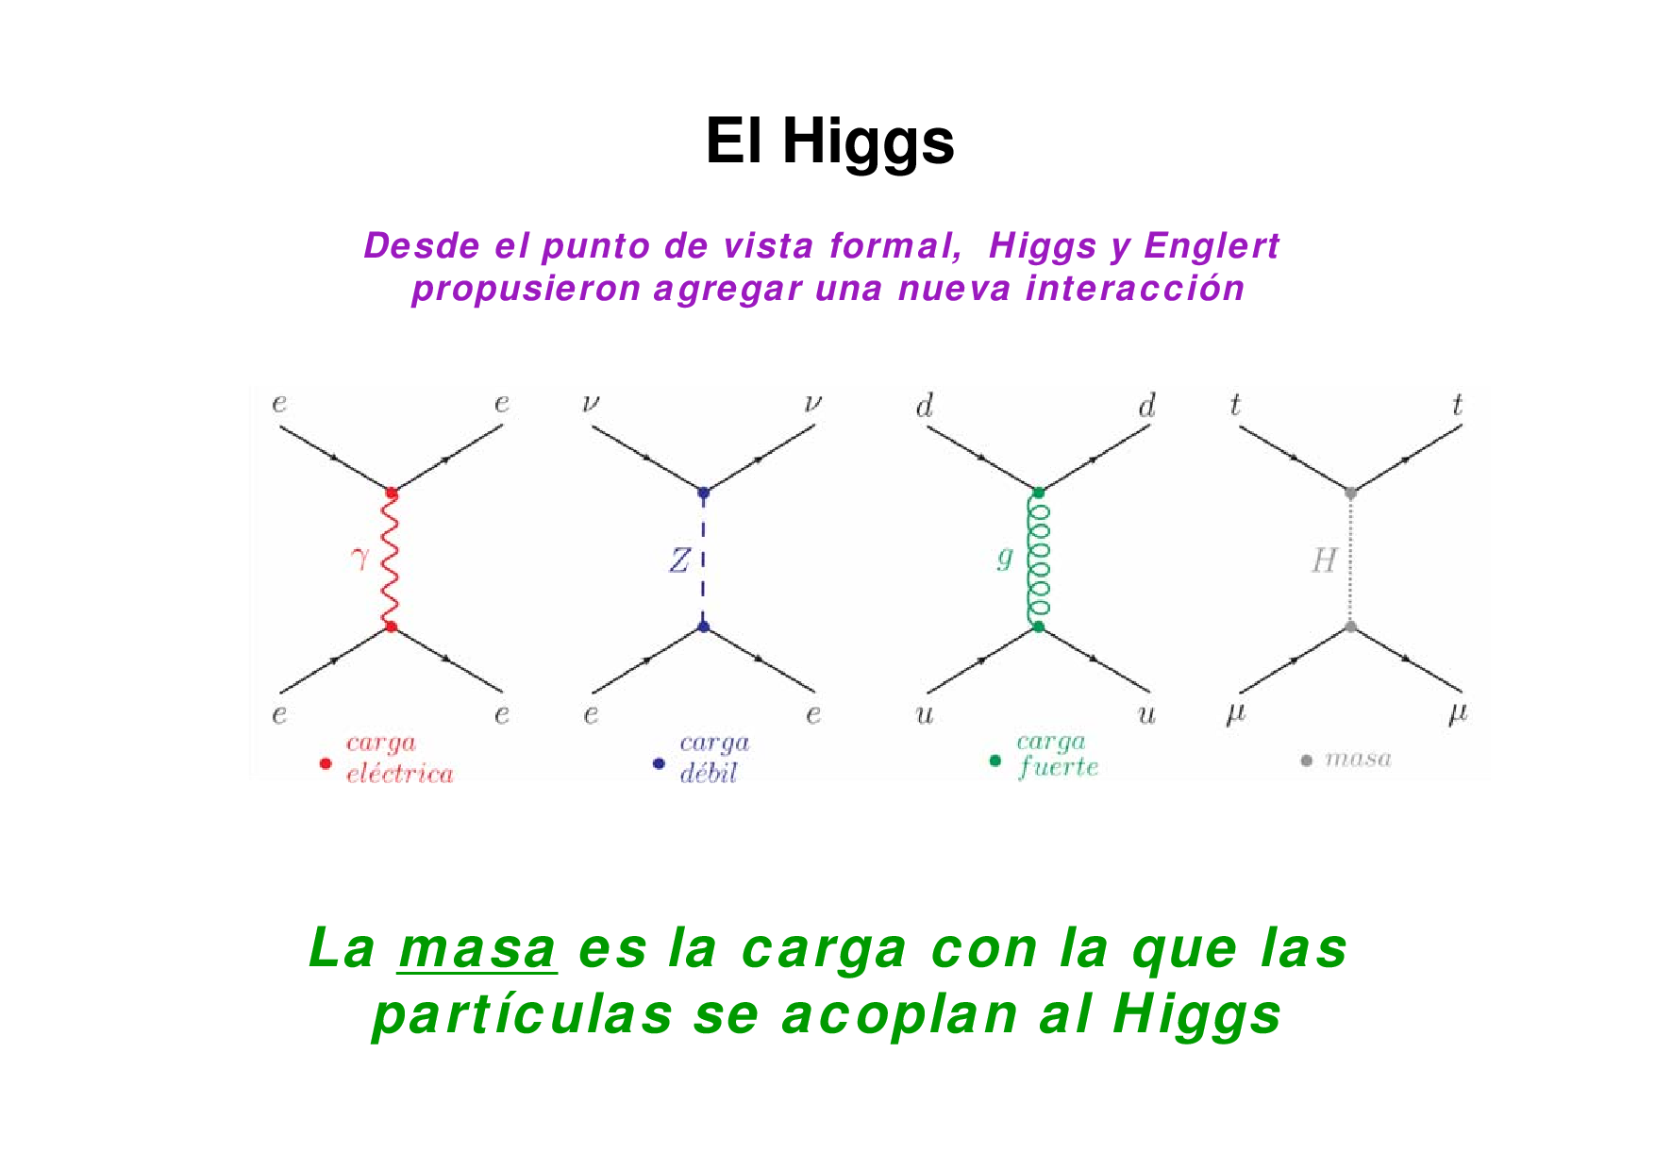

Slide 30
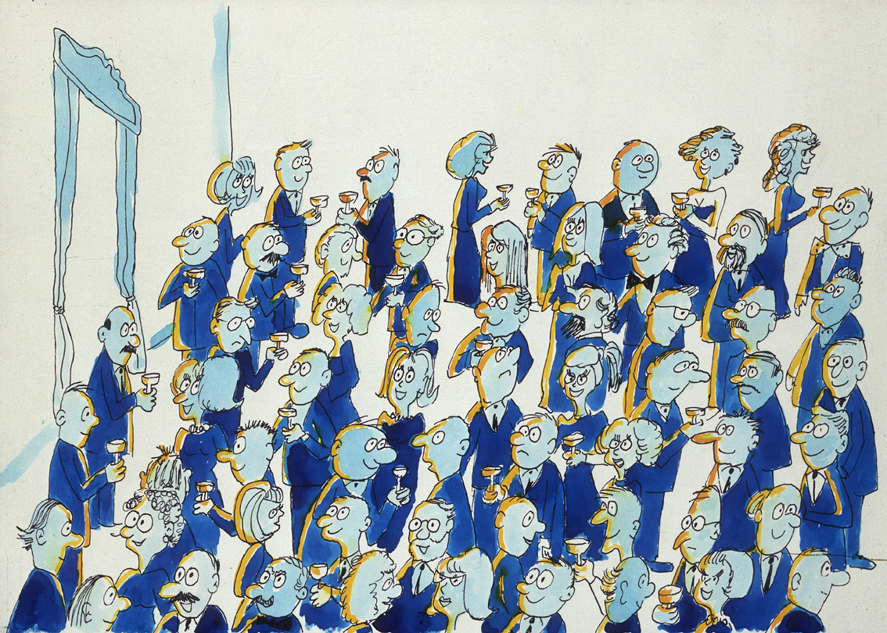
Un modelito para explicarlo

Slide 31
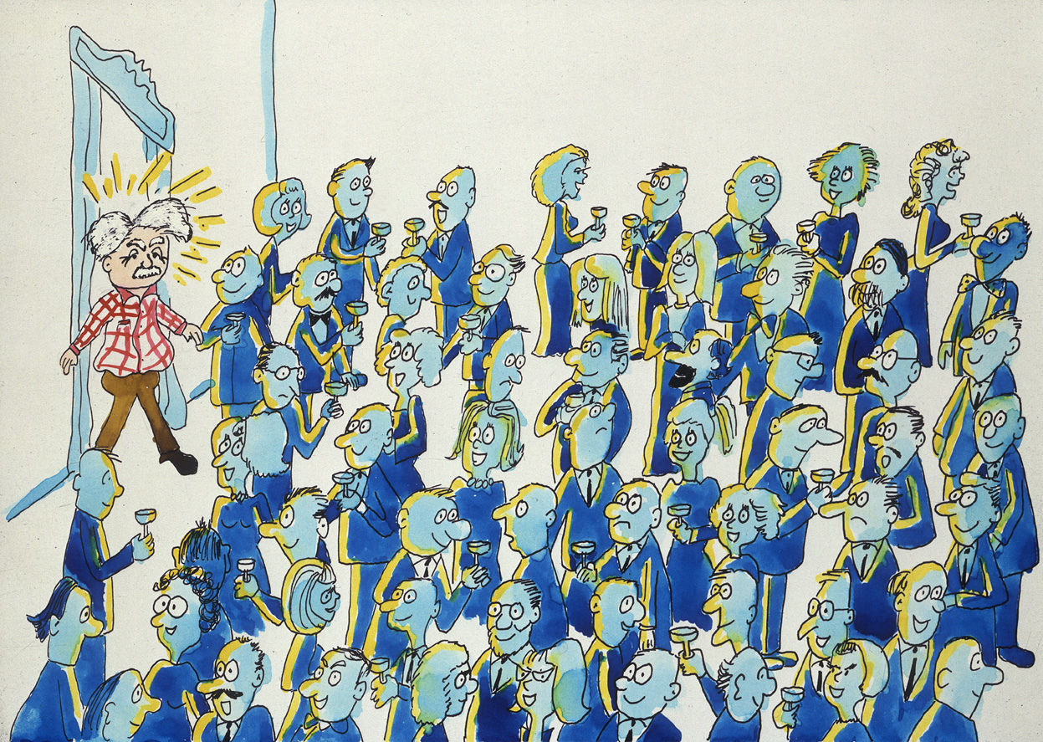

Slide 32
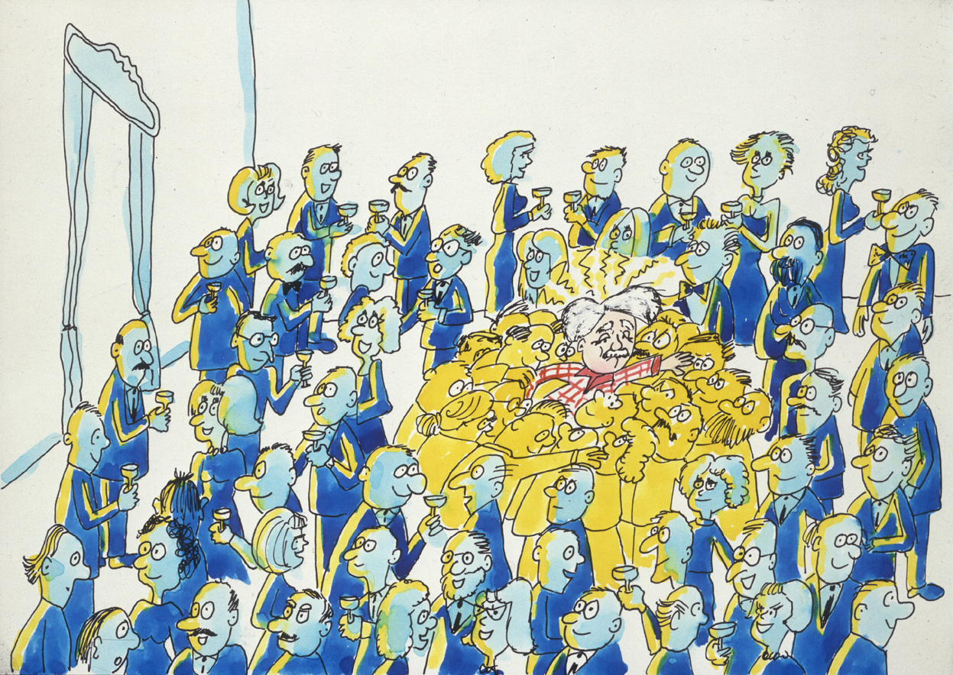

Slide 33
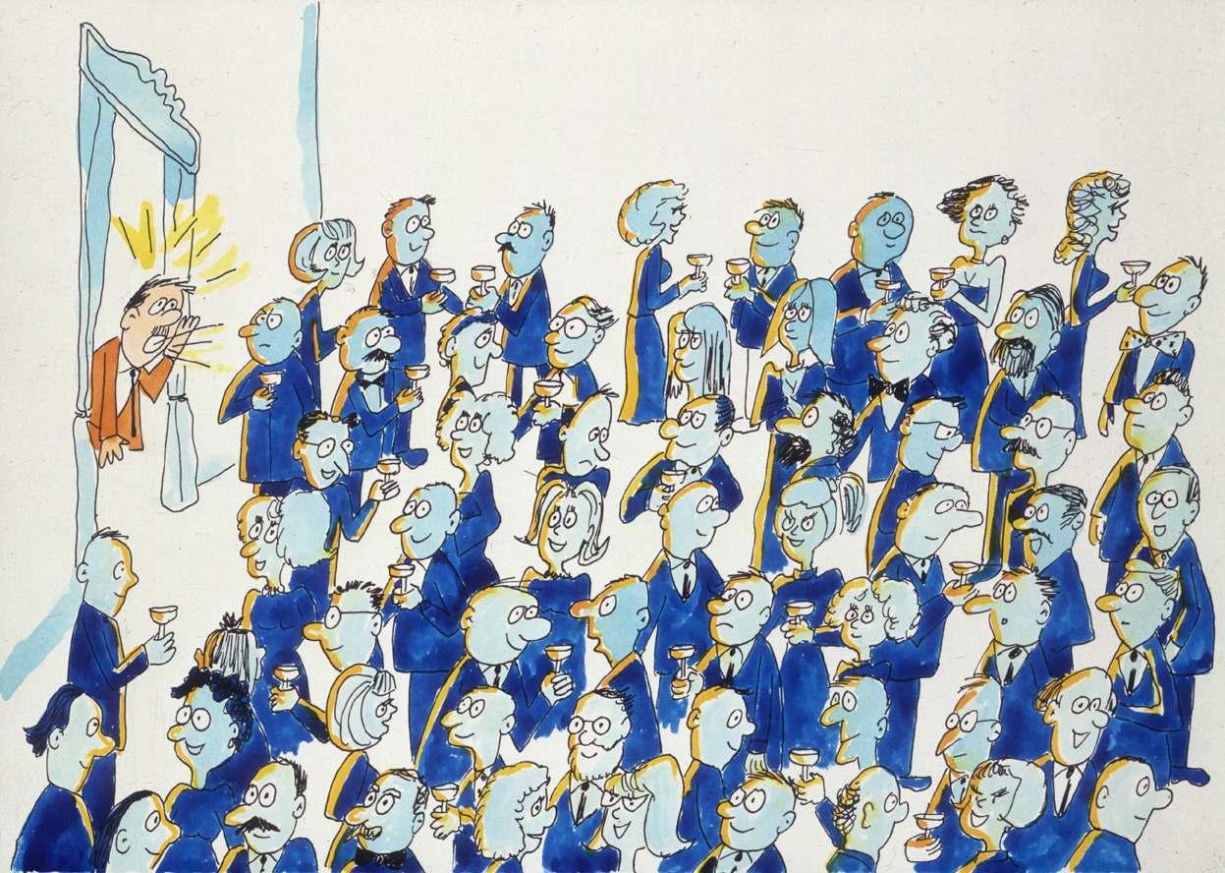

Slide 34
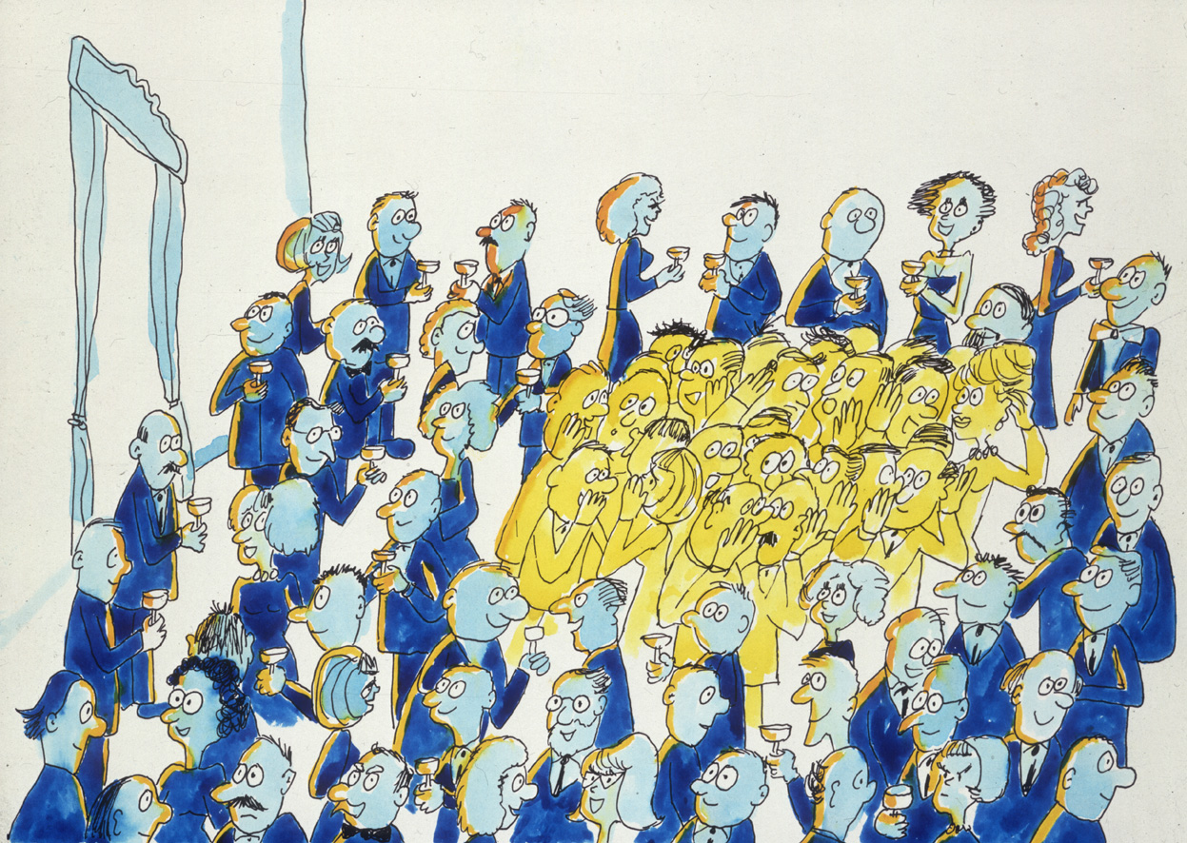

Slide 35


Slide 36
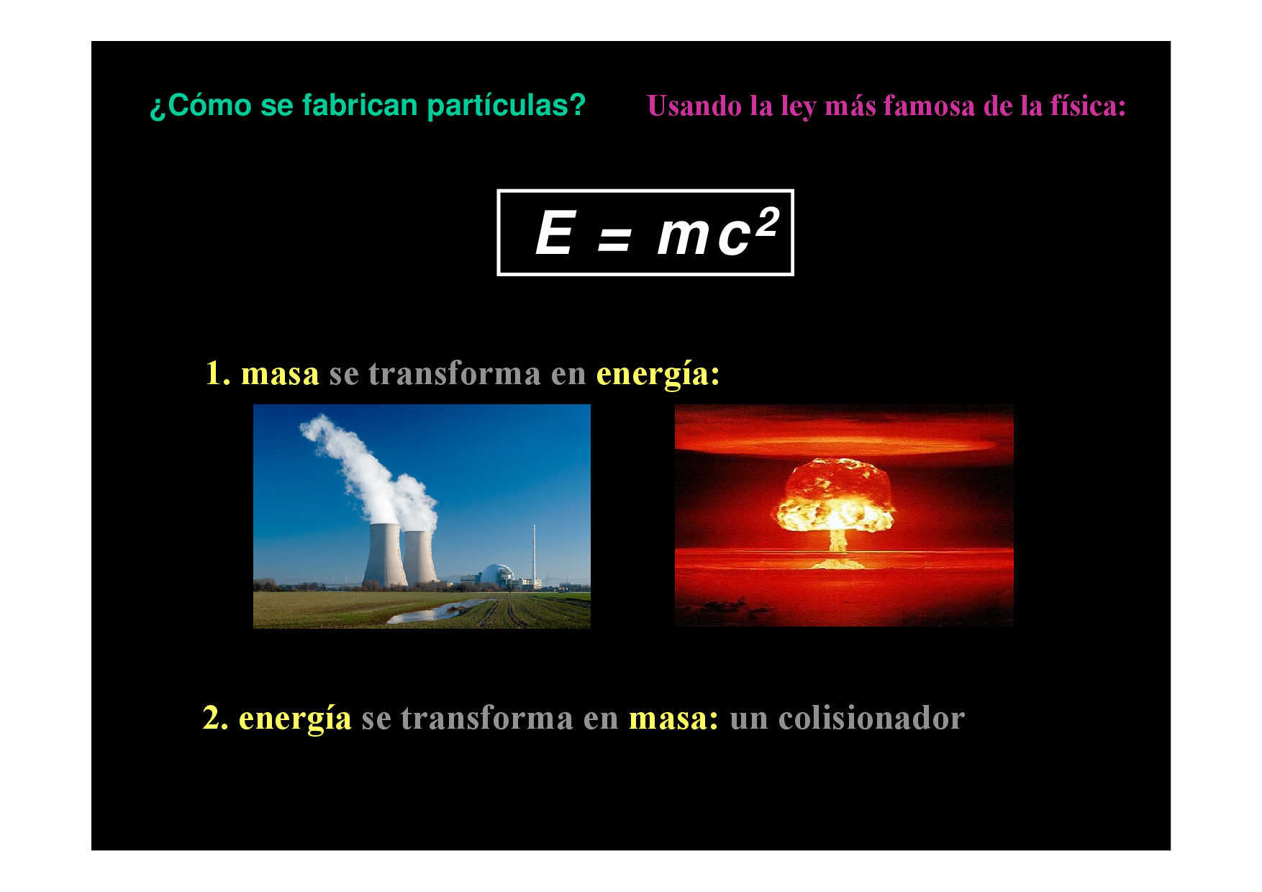

Slide 37
E = mc²
¿Cuánta energía se necesita para crear un electrón?
m_{e}= 9 x 10⁻²⁸ g = 0.000……..000009 g
c = 300.000 km/seg
28 ceros
E = m_{e}c² = 8 x 10⁻⁷ g km²/seg² = 8 x 10⁻¹⁰ J
= 0.5 MeV
¿Cuánta energía es 0.5 MeV?
Un protón a 3.000 km/seg tiene 0.5 MeV de energía cinética (E=½mv²)
Al chocar dos protones a 3000 km/seg se puede producir dos electrones
e
e
p
p
p
p
p
p
p
p
ē
3000 km/s
ē
3000 km/s
3000 km/s
3000 km/s

Slide 38
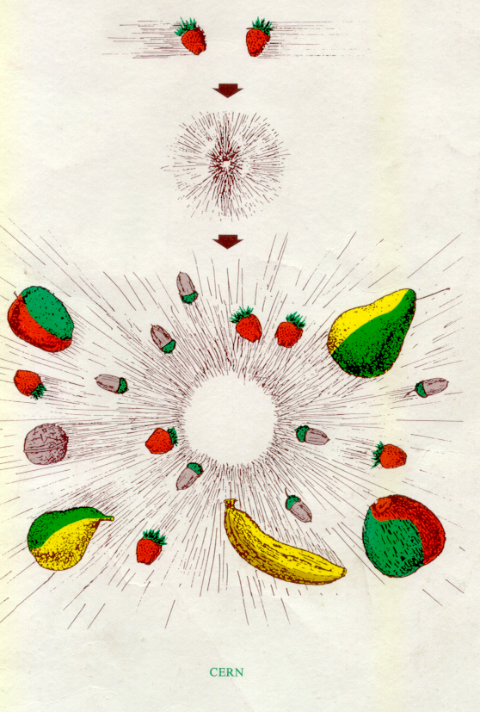
Con suficiente energía...
…se puede crear cualquier cosa

Slide 39
Un colisionador es un microscopio poderoso
Mayor energía del acelerador → Se observan distancia más pequeñas
Un colisionador es una fábrica de partículas
Mayor energía del acelerador → Mayor masa de las partículas
Se han encontrado partículas predichas por la teoría...
y se han encontraron partículas que nadie esperaba.

Slide 40
El acelerador LHC
y el experimento ATLAS
R. Piegaia – 25/08/12

Slide 41
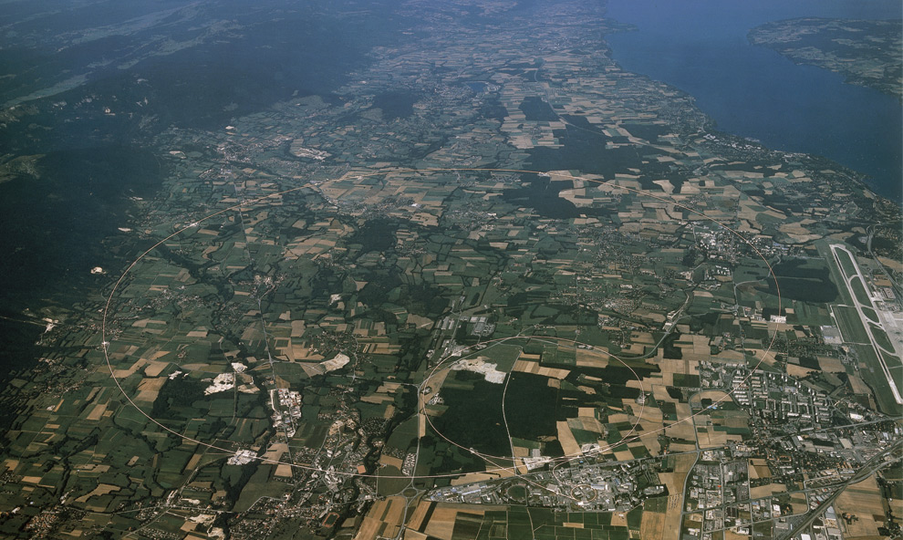
LHC : Túnel de 27 km de longitud – 100 m de profundidad
SUIZA
FRANCIA
Aeropuerto Ginebra
CERN

Slide 42
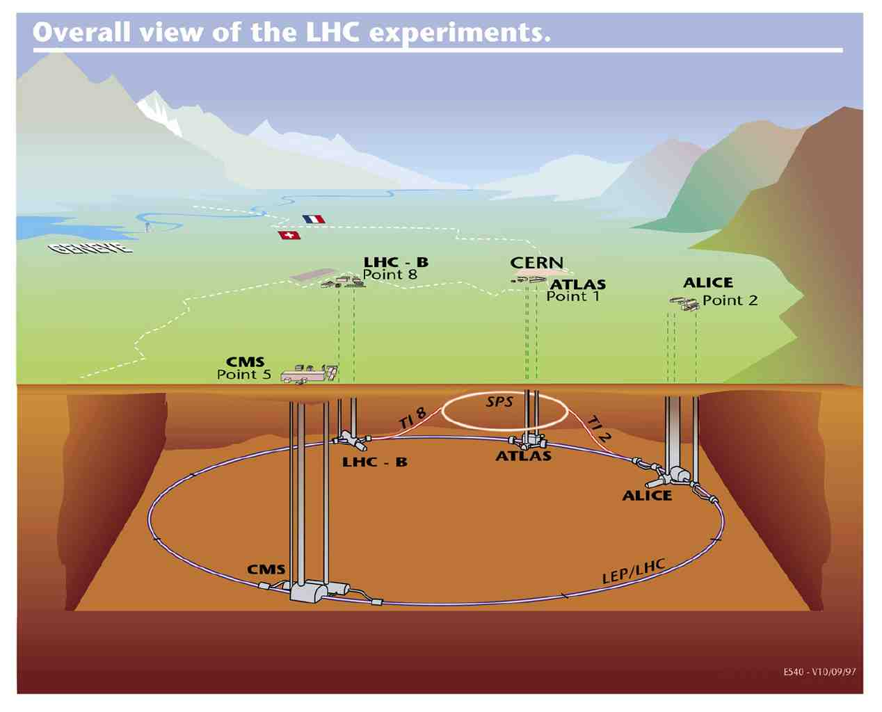
LHC: Cuatro experimentos
Francia
Suiza
4 Experimentos

Slide 43
Una vista del LHC en el tunel de 27km

Slide 44
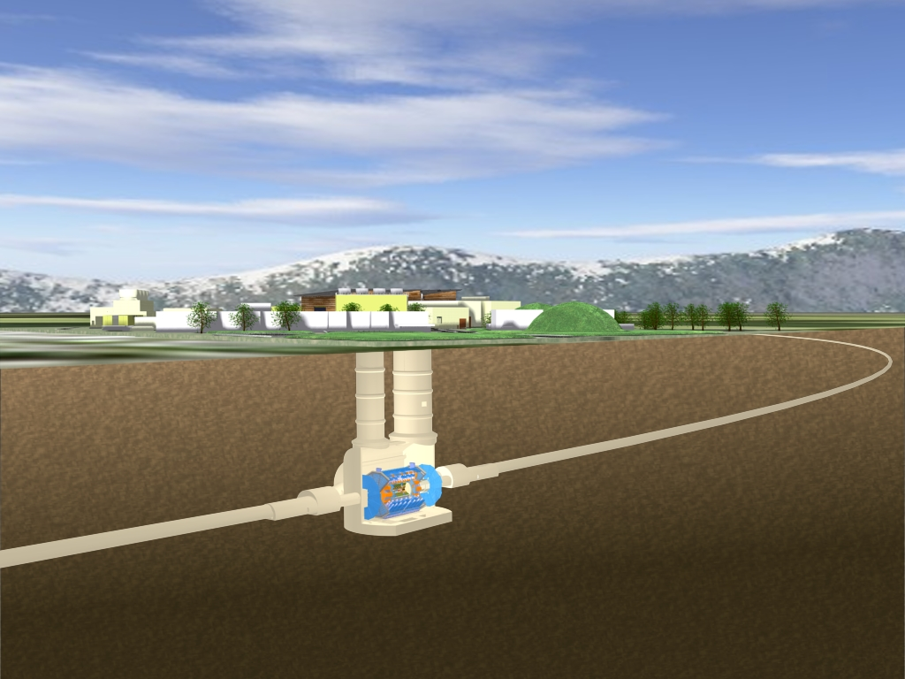
LHC
100 m
Experimento ATLAS

Slide 45
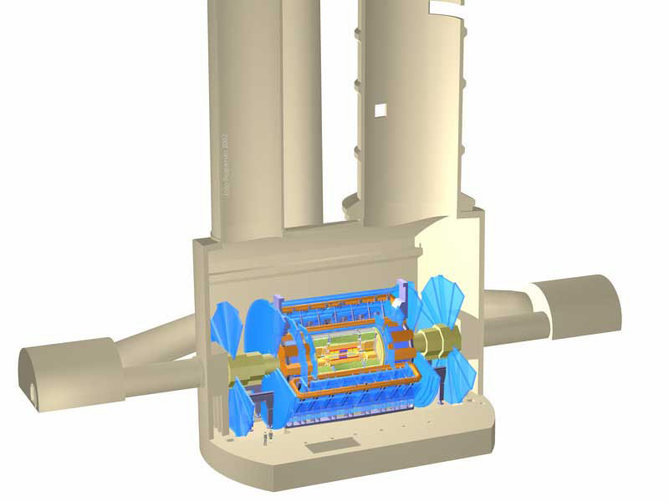

Slide 46
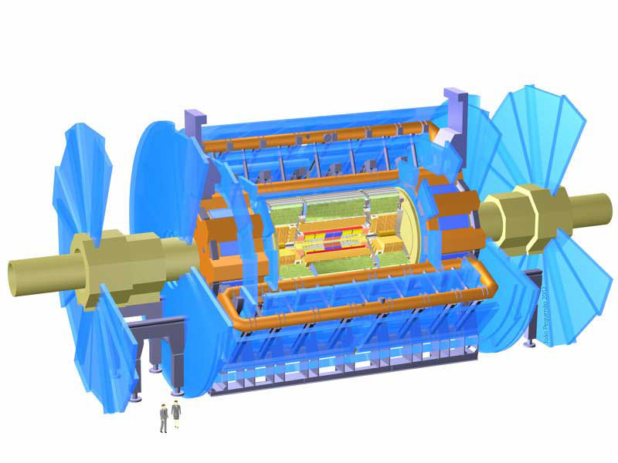
El experimento ATLAS

Slide 47
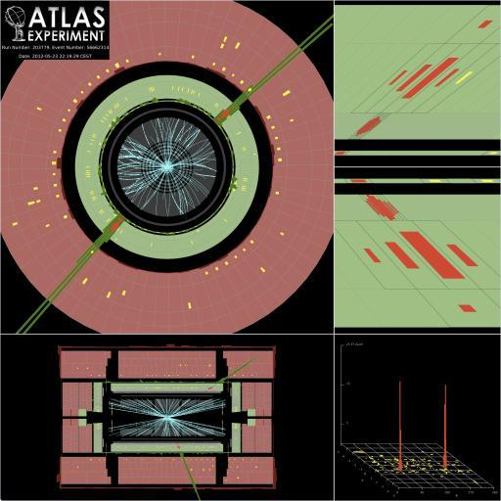
Decaimiento a dos fotones
♦ A veces ocurre que, entre otras
cosas, se producen dos fotones
♦ Uno de los decaimientos del
Higgs es a dos fotones
♦ Pero muchas otras cosas
producen dos fotones …

Slide 48
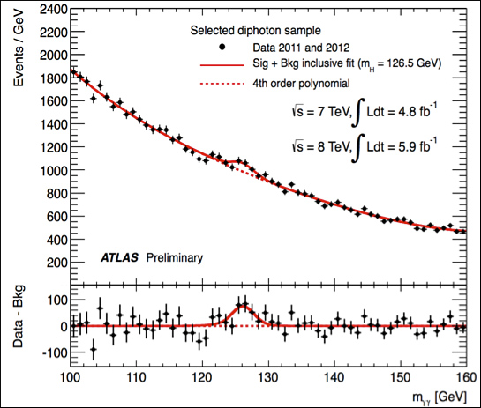
Producción de dos fotones
♦ Se cuenta cuantos eventos se producen con dos fotones
♦ Se compara contra la predicción del Modelo Estándar sin incluir el Higgs
♦ Se compara contra la predicción del Modelo Estándar incluyendo el Higgs
predicción sin Higgs
predicción con Higgs
EPA !
“masa” de los dos fotones

Slide 49
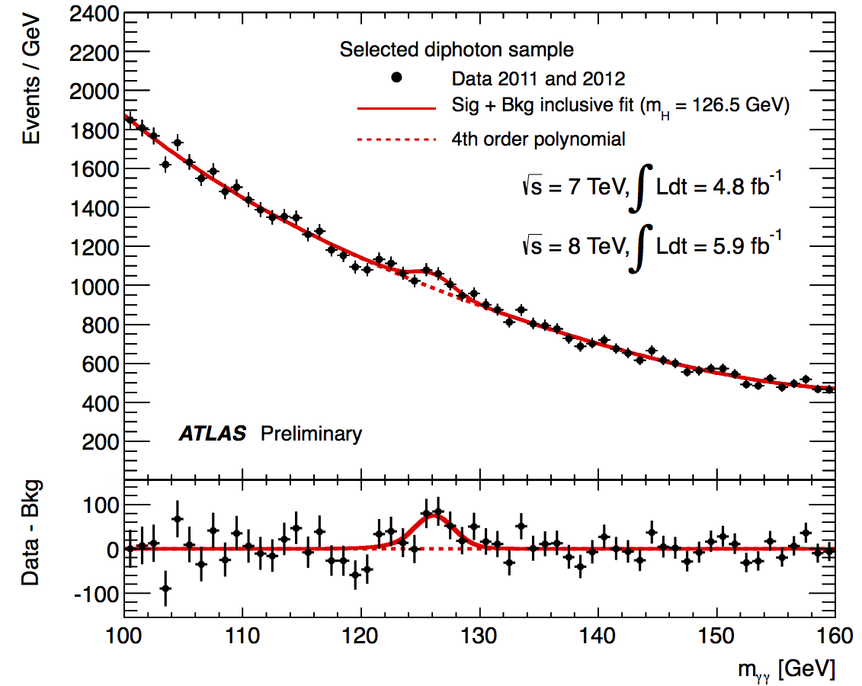
Producción de dos fotones
♦ Se cuenta cuantos eventos se producen con dos fotones
♦ Se calcula la “masa de los dos fotones”
♦ Se hace un gráfico con el número de veces que se observó cada valor de “masa”
predicción sin Higgs
predicción con Higgs
Con Higgs
Sin Higgs
“masa” de los dos fotones

Slide 50
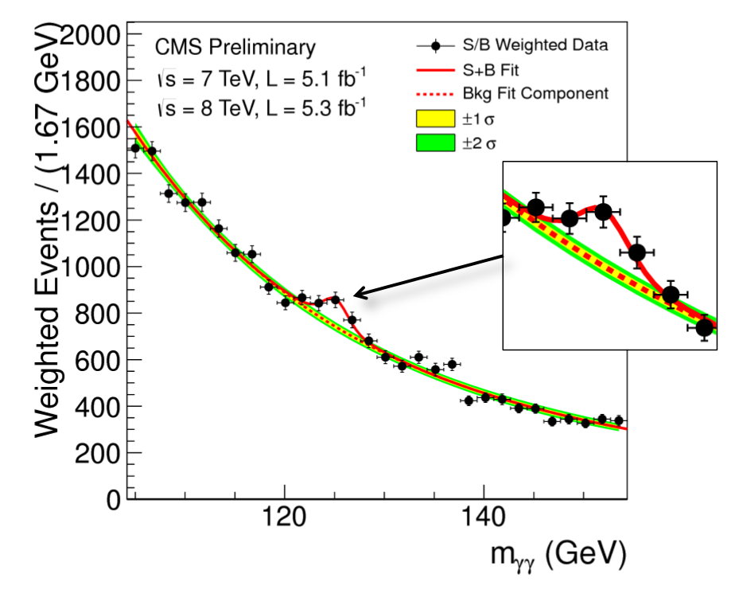
Producción de dos fotones
♦ La competencia (CMS) observa lo mismo: Descubrimiento !!

Slide 51
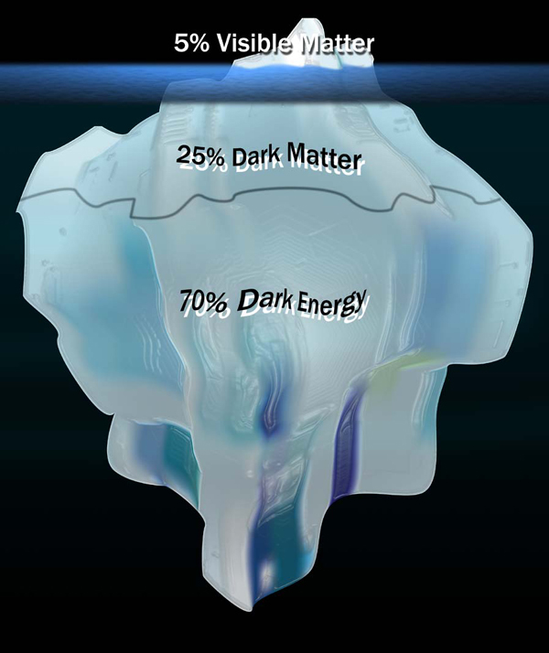
Para finalizar: Temas en estudio en el LHC
♦ Tenemos una lupa mejor: investigar si las partículas tienen estructura interna.
♦ Tenemos una fábrica mejor: descubrir partículas hasta ahora desconocidas.
♦ Medir con precisión el Modelo Estándar
♦ Estudiar la física del Higgs (o los Higgses).
♦ Si mater
ia y antimateria se crean juntas, donde está?
El Modelo Estándar no puede ser el final de la historia:
♦ Demasiados parámetros (19) para una teoría fundamental
♦ Falta incluir la interacción gravitatoria.
♦ De qué está hecho el universo? La astrofísica nos dice
que átomos y moléculas son sólo el 5% de la materia!
→ Búsqueda de Nueva Física

Slide 52
Fin
?

Slide 53
Antimateria?
A cada partícula le corresponde una antipartícula
Por ejemplo, al electrón (e) le corresponde el antielectrón (ē)
El e y el ē tienen igual masa, pero carga opuesta.
Es posible crear un e y un ē simultáneamente.
Al juntar un e y un ē, se aniquilan.

Slide 54
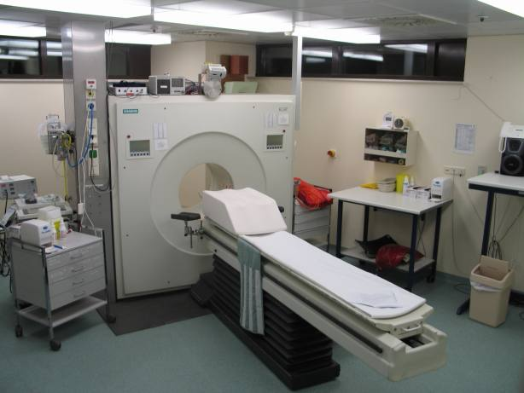
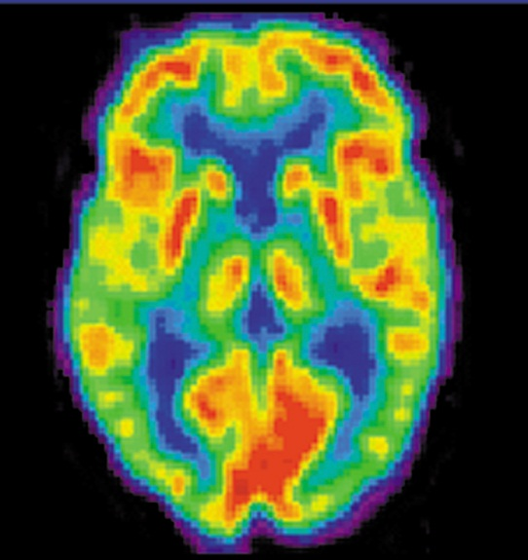
La antimateria se conoce desde 1935
Se usa en medicina: tomografía PET
antielectrones
Courtesy NIH

Slide 55
Listas y listas como éstas en las
Tablas de Partículas …

Slide 56
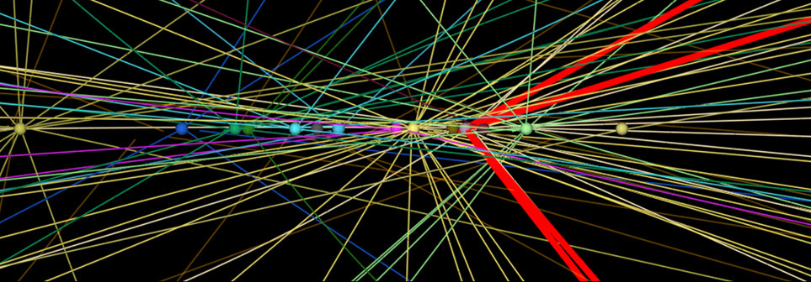
Decaimiento del Higgs a cuatro electrones
♦ El Higgs puede decaer a 4 electrones!
♦ Pero otros procesos también producen 4 electrones…
2011
2012
2011+2012
Casos esperados sin Higgs
2±0.3
3±0.4
5.1±0.8
Casos esperados con Higgs
4±0.5
6±0.8
10.4±1.2
Observados en los datos
4
9
13

Slide 57
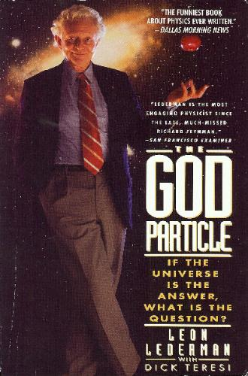
El nombre “Partícula de Dios” fue inventado por el Premio Nobel Leon Lederman
(probablemente para vender más copias de su libro)

Slide 58

Países miembros de ATLAS

Slide 59
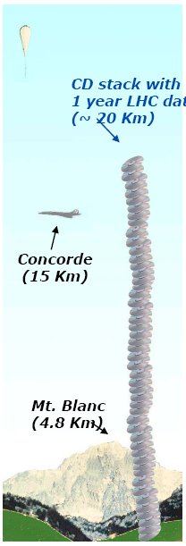
Algunos números
Canales de lectura de ATLAS: 100000000 (10⁸)
(números leídos en cada choque)
Cruces de protones cada 25 nsec: 40.000.000 / seg
Sólo pueden guardarse 300/sec
→ Rechazar 99.9992%
300/sec x 1.5 MB/evento → 4.5 PB por año

Slide 60
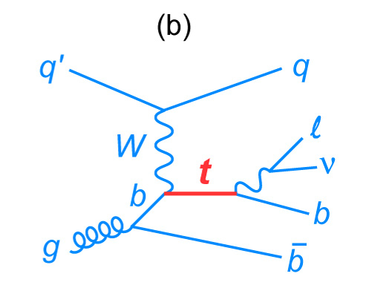
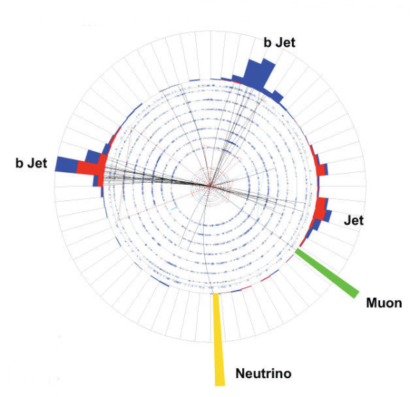
La cuenta que
hace un teórico
Lo que mide
un experimental
e
electrón

Slide 61
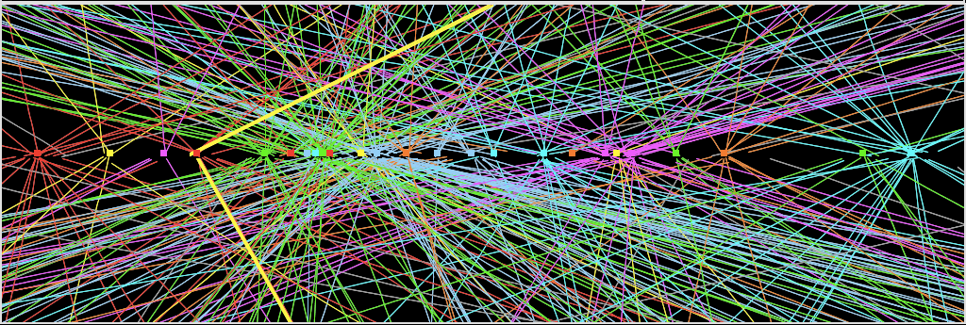
Y encima no hay un sólo choque protón-protón, sino 25 en promedio …
Se necesitan muchos choques para producir los procesos más raros

Slide 62

El Higgs es inestable:
El Modelo Estándar predice sus decaimientos
100%
10%
Probabilidad de decaimiento
1%
0.1%
Masa del Higgs (GeV)

Slide 63
Fluctuaciones estadísticas
♦ Quiero saber si una moneda es normal o está cargada para salir cara.
♦ Si tiro la moneda “buena” 4 veces, espero 2 caras.
♦ Si salen 4 caras, puedo asegurar que es la moneda trucha?
♦ NO: puede ser una “fluctuación estadística”.
♦ Y si la tiro seis veces y salen 6 caras?
♦ Y si la tiro diez veces y salen 10 caras?
♦ Cuántas veces tengo que tirarla para convencerme?

Slide 64

Fluctuaciones estadísticas
♦ ¿Cuál es la probabilidad de nuestros resultados si se supone que no hay Higgs?
♦ Si mH = 400, probabilidad = ½ → Muy probable!
♦ Si mH = 126, probabilidad = 0,0000001 → Casi imposible!

Slide 65

Pero quedaba un problema: qué es la masa?
F = m . a
La masa nos indica cuanta fuerza hay
que hacer para mover un cuerpo
Pero la materia está compuesta de vacío
y partículas sin tamaño (“puntitos”):
¿qué es la masa?
Solución: La partícula de Higgs
Las partículas no tienen masa, sino una interacción
(una especie de fricción) con el campo de Higgs.

